Slide 1
提高产品研发质量
雷 鹏

Slide 2
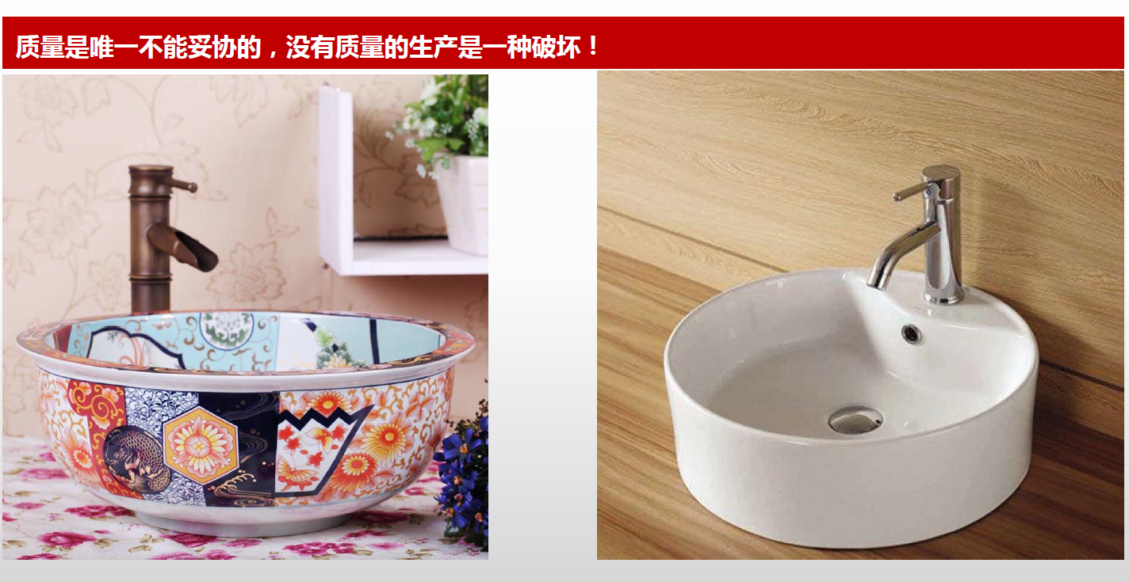
质量的本质内涵

Slide 3
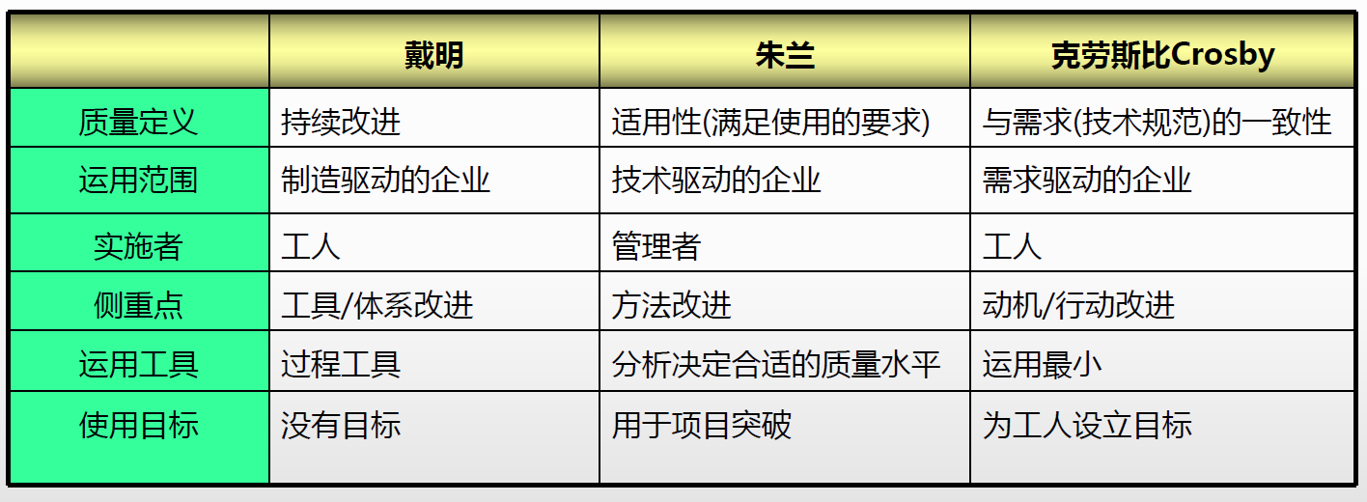
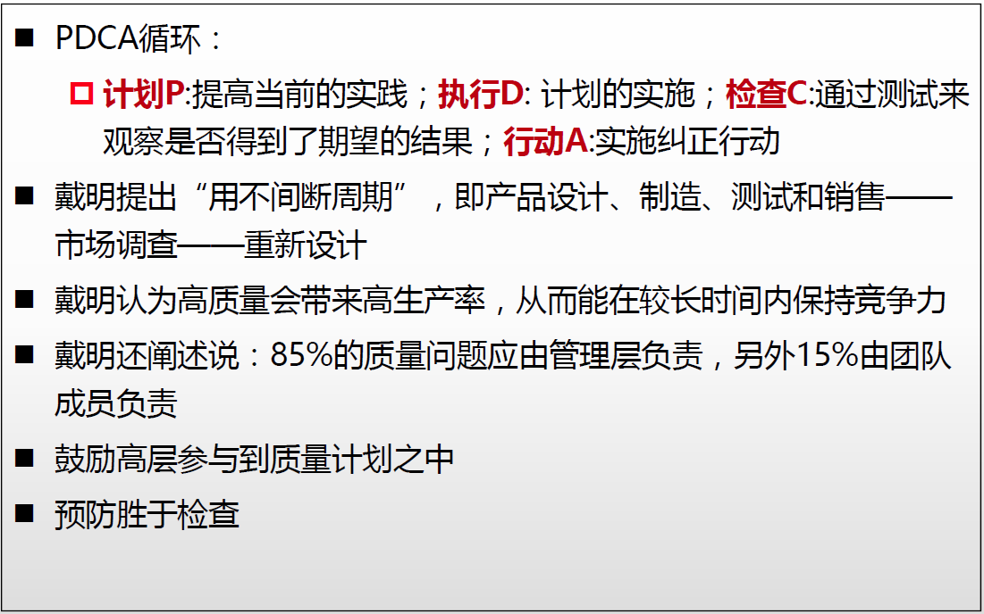
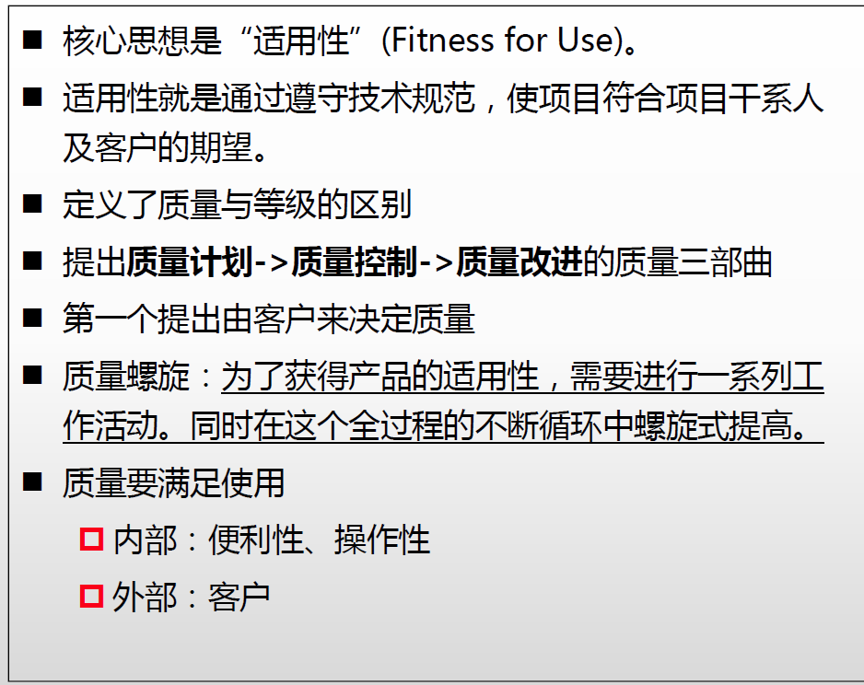
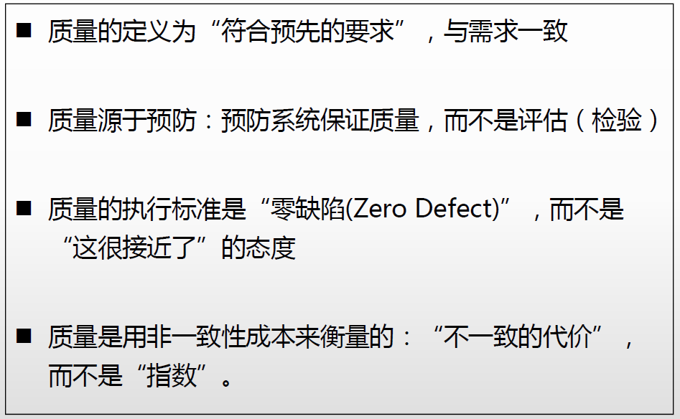
现代质量管理大师的观点

Slide 4
现代质量管理的观点
质量是规划出来的，而非检查出来的
质量不只是产品结果，还包括过程
事情一次作对成本最低—零缺陷
质量管理，人人有责
质量管理要考虑到成本与收益（一致&非一致成本）
改进质量靠预防和评估（预防胜于检查）

Slide 5
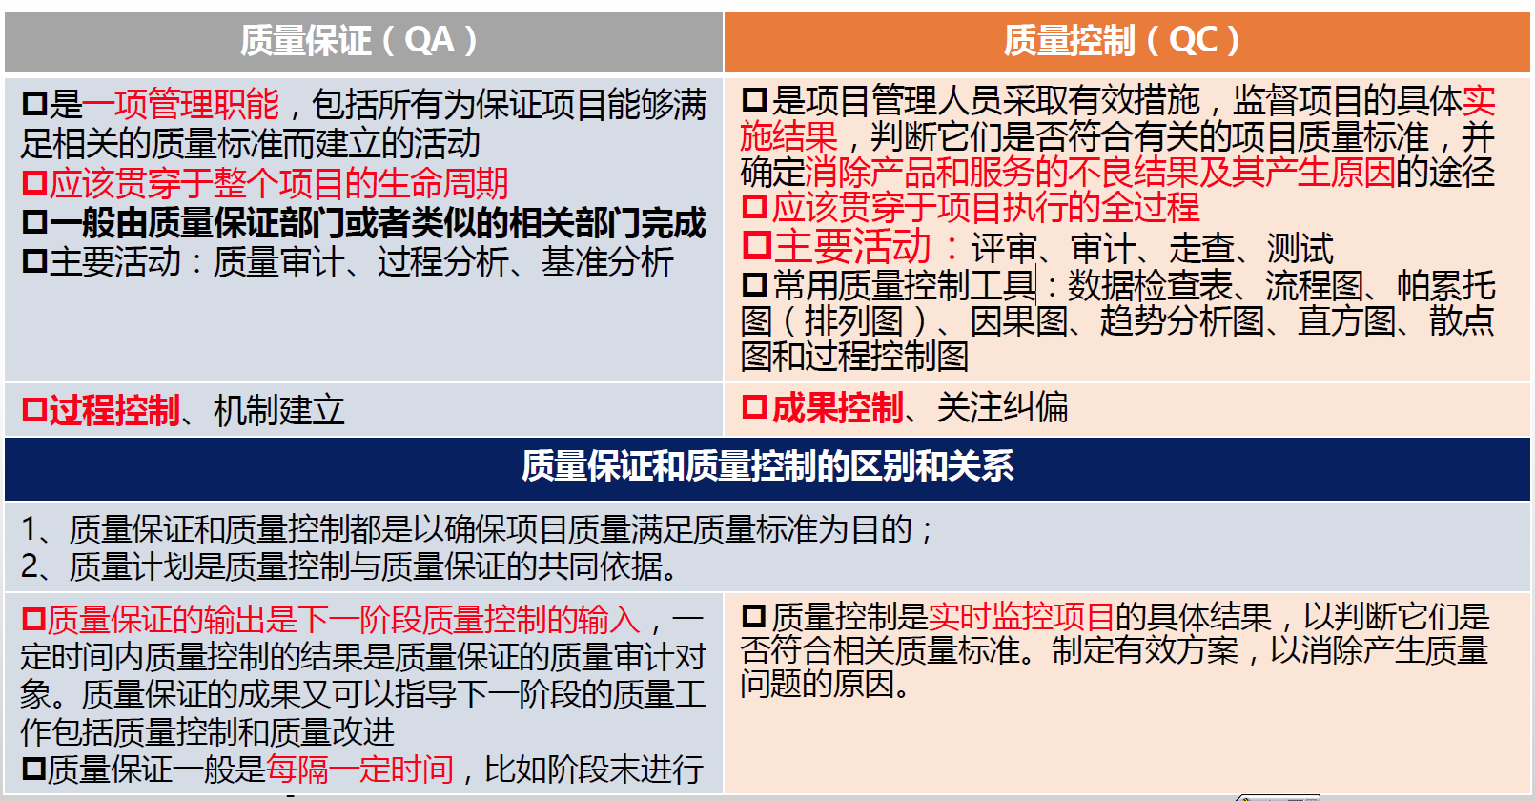
质量保证(QA)与质量控制(QC)的区别

Slide 6
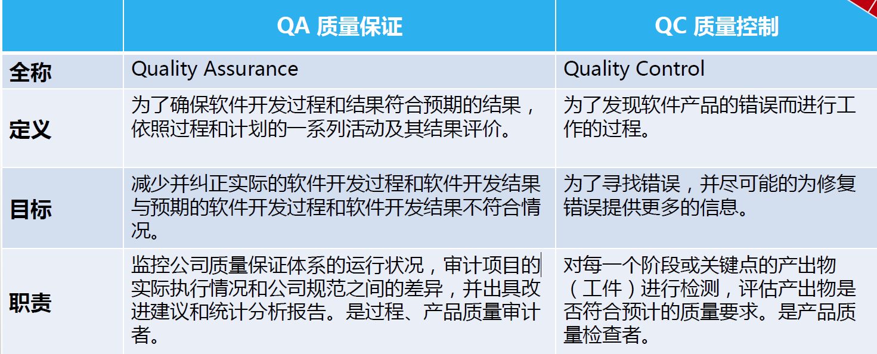
软件开发中QA与QC的区别

Slide 7
计划:严抓研发各环节的过程质量
阶段 | QA |  | QC
 | 工作内容 | 工作输出 | 工作内容 | 工作输出
项目建议 | 定义产品质量指标 | 产品总质量指标
 | 参与项目规划的评审 | QA阶段工作报告
项目计划 | 编制QA计划 | 项目QA计划 | 测试计划管理 | 测试计划
 | 过程审计 | QA阶段工作报告
需求分析 | 需求评审 | QA阶段工作报告 | 分析测试需求 | 测试需求
 | 过程审计
设计 | 设计评审 | QA阶段工作报告 | 设计测试用例 | 测试用例
 | 测试设计评审
 | 过程审计
编码 | 代码评审 | QA阶段工作报告 | 单元测试 | bug记录
 | 过程审计 |  | 集成测试 | 测试报告
测试 | 用户手册验证 | 用户手册验证报告 | 集成测试 | 测试脚本
 | 过程审计 | QA阶段工作报告 | 系统测试 | bug记录
 | 自动化的代码 |  | 性能测试 | 测试报告
 |  |  | 回归测试
 |  |  | 测试工作管理
实施 | 产品质量状态评估 | 产品质量评估报告 | 内部接收测试 | bug记录
 | 过程审计 | QA阶段工作报告 | 验收测试 | 测试报告

Slide 8
Step 1: 重点抓以下三环节
过程阶段 | 事项 | 内容 | 输入 | 输出 | 参与人 | 监督人
需求分析 | 可行性评估 | 技术方案 时间周期 验收标准(如性能) | PRD与原型 | 可行性报告 (周期、技术方案评测报告、场景用例、验收指标） | PO、架构师、TL、QA | QA
系统设计 | 技术方案评估 | 架构设计 技术选型 | 架构设计方案相关文档 | 架构设计评审报告 | 架构师、leader、核心研发、总监（可选） | QA
开发编码 | 代码评审 | 公共组件 业务核心代码 | 变更列表(changelist) | 是否同意代码合入主干 | leader、虚拟架构组、项目成员 | QA

Slide 9
需求分析
事项 | 负责人 | 输出
技术方案 | TL>架构师 | 技术或选型方案, 技术性能评测报告
时间周期 | TL>架构师 | 完成时间点
场景用例 | QA>PO | 场景用例列表
验收标准(性能指标) | QA>TL>架构师 | 验收关键指标(功能、性能）

Slide 10
系统设计
事项 | 负责人 | 输出
技术或方案选型 | TL>架构师>高工 | 技术或选型方案, 技术性能评测报告
技术或方案选型评审 | QA>TL | 技术方案评审报告

Slide 11
代码评审
Review项 | 适用范围 |  | 参与形式 | 参与人 | 输入 | 输出 | 责任人 | 监督人
 | 范围 | 比例
架构Review | 新产品 重大功能模块 | 100% | 正式会议(team review) | 总监、架构师、leader、核心研发 | 架构设计方案相关文档 | 架构设计评审报告 | 总监>TL>架构师 | QA
ＣodeReview | 公共组件 | 100% | 正式会议(team review) | leader、虚拟架构组、项目成员（比如前端review，则该team的所有前端都参与） | 公共组件变更列表 | 组件库及文档更新 | TL>架构师 | QA
 | 所有产品及功能 | 20%，由项目leader 与团队确定 | 正式会议 (team review) | leader、虚拟架构组、项目成员（比如前端review，则该team的所有前端都参与） | 变更列表(changelist) | 是否同意代码合入主干 | TL | QA
 | 所有产品及功能 | 20%, 由项目leader与团队确定 | peer review | leader或leader指定的虚拟架构组成员 | 变更列表(changelist) | 是否同意代码合入主干 | TL>架构师 | QA
 | 所有产品及功能 | 60%, 由项目leader与团队确定 | peer review | leader指定的虚拟架构组成员 | 变更列表(changelist) | 是否同意代码合入主干 | 架构师>高工 | QA
参考confluence空间【R&D Dept】: Code Review流程

Slide 12
Step 2: QA体系化与过程审计
QA体系化
Step 1各阶段的过程执行审计
Step 1各阶段的过程输出归档
bug定义与分类规范
bug等级与修复标准
CodeReview标准
story提测标准
story集成测试标准
准入测试标准
平台质量标准
过程审计
参考confluence空间【QA】: QA

Slide 13
Step 3: 计划与季度考核挂钩（待讨论定）
TL：
每个sprint是否有可行性评估、系统设计评估、代码评审过程和输出物。
QA：
Reopen率指标
每个sprint是否有场景用例、性能指标的设计
线上 critical & blocking bug数
团队成员：
bug reopen个数
Unit Test覆盖率
每个sprint的审计参与度
Sprint达成率
参考confluence 空间【R&D Dept】：TODO

